Slide 1

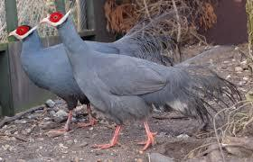
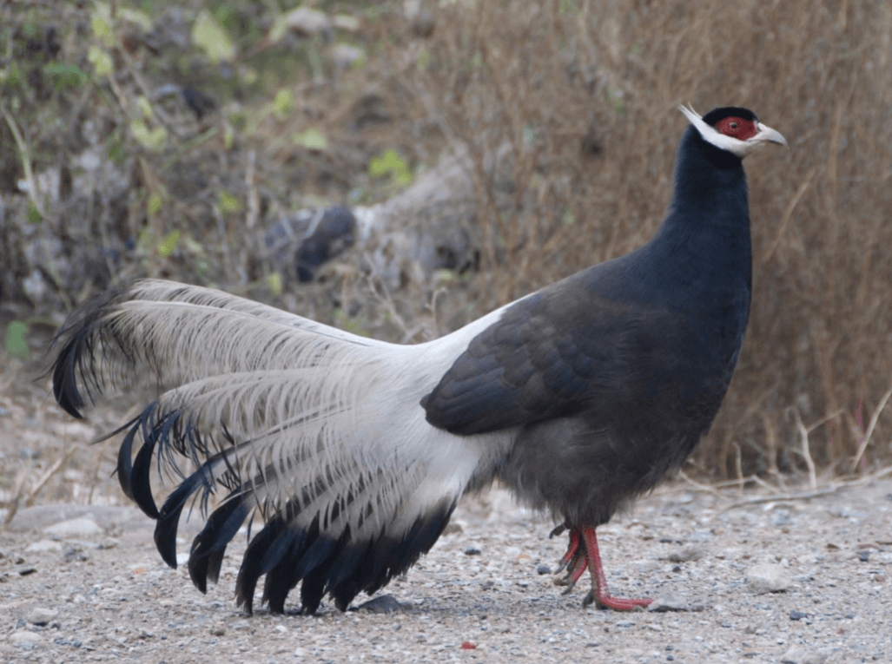
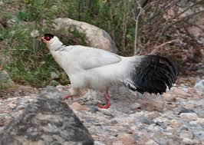
Focusgroep
Oorfazanten

Slide 2
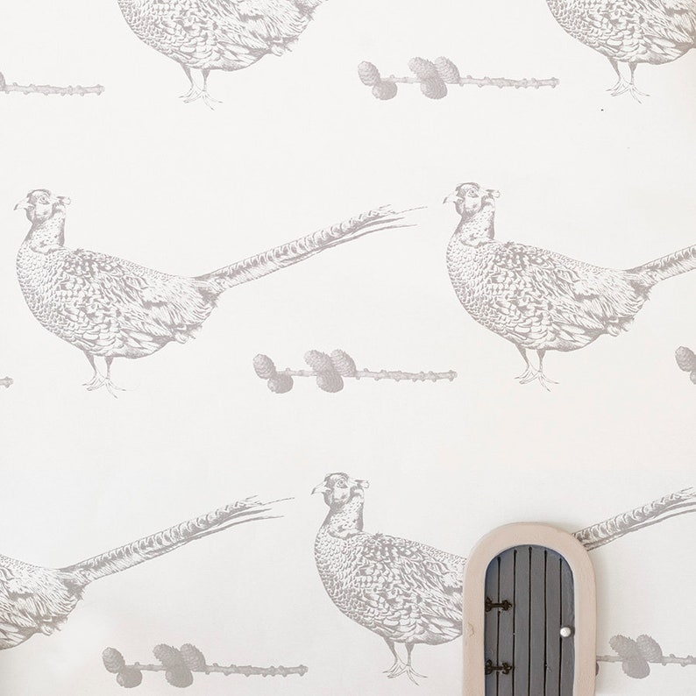
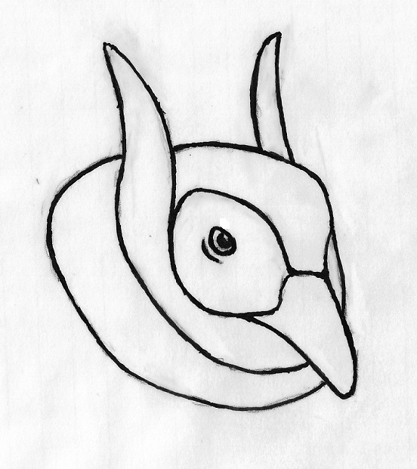


FOCUSGROEP OORFAZANTEN
Status december 2024
OORFAZANTEN - CROSSOPTILON

Slide 3
DOELSTELLINGEN 2024
Balgenonderzoek in de collecties in Tring
verwerken van het studiemateriaal
Adviseren bij het samenstellen van nieuwe fokparen
Samenwerking verderzetten met EAZA collecties ivm bruine oorfazanten
Opvolgen contacten in China ivm projecten
PAUWFAZANTEN. POLYPLECTRON

Slide 4
OPMERKINGEN
In 2024 zijn er geen transfers geweest met EAZA.
In 2024 zijn er geen werkvergaderingen geweest.
Opvolging van bloedlijnen laat te wensen over ( bruine- en witte oorfazanten )
Oorfazanten hebben aan populariteit verloren bij hobbykwekers en dierentuinen.
Hoe willen we verdergaan met deze focusgroep ?
PAUWFAZANTEN. POLYPLECTRON

